Slide 1

Chính tả (Nghe-viết)
Dế Mèn bênh vực kẻ yếu

Slide 2
Dế Mèn bênh bực kẻ yếu
Một hôm, qua một vùng cỏ xước xanh dài. Tôi chợt nghe tiếng khóc tỉ tê. Đi được vài bước nữa, tôi gặp chị Nhà Trò ngồi gục đầu bên tảng đá cuội.
Chị Nhà Trò đã bé nhỏ lại gầy yếu quá, người bự những phấn, như mới lột. Chị mặc áo thâm dài, đôi chỗ chấm điểm vàng, hai cánh mỏng như cánh bướm non, lại ngắn chùn chùn. Hình như cánh yếu quá, chưa quen mở, mà cho dù có khỏe cũng chẳng bay được xa. Tôi đến gần, chị Nhà Trò vẫn khóc.

Slide 3
1. Phần chính tả cần viết có mấy đoạn?
Có 2 đoạn.
2. Mỗi đoạn văn có bao nhiêu câu?
Đoạn 1: gồm 2 câu
Đoạn 2: gồm 4 câu
3. Nội dung của hai đoạn đó?
Đoạn 1: Hoàn cảnh Dế Mèn gặp Nhà Trò
Đoạn 2: Hình dáng yếu ớt, đáng thương của Nhà Trò.

Slide 4
Dế Mèn bênh vực kẻ yếu
Một hôm, qua một vùng cỏ xước xanh dài. Tôi chợt nghe tiếng khóc tỉ tê. Đi được vài bước nữa, tôi gặp chị Nhà Trò ngồi gục đầu bên tảng đá cuội.
Chị Nhà Trò đã bé nhỏ lại gầy yếu quá, người bự những phấn, như mới lột. Chị mặc áo thâm dài, đôi chỗ chấm điểm vàng, hai cánh mỏng như cánh bướm non, lại ngắn chùn chùn. Hình như cánh yếu quá, chưa quen mở, mà cho dù có khỏe cũng chẳng bay được xa. Tôi đến gần, chị Nhà Trò vẫn khóc.
4. Trong mỗi đoạn trích có những chữ nào phải viết hoa? Vì sao phải viết hoa?

Slide 5
Dế Mèn bênh bực kẻ yếu
Một hôm, qua một vùng cỏ xước xanh dài. Tôi chợt nghe tiếng khóc tỉ tê. Đi được vài bước nữa, tôi gặp chị Nhà Trò ngồi gục đầu bên tảng đá cuội.
Chị Nhà Trò đã bé nhỏ lại gầy yếu quá, người bự những phấn, như mới lột. Chị mặc áo thâm dài, đôi chỗ chấm điểm vàng, hai cánh mỏng như cánh bướm non, lại ngắn chùn chùn. Hình như cánh yếu quá, chưa quen mở, mà cho dù có khỏe cũng chẳng bay được xa. Tôi đến gần, chị Nhà Trò vẫn khóc.
5. Em hãy nêu các từ khó, dễ lẫn khi viết chính tả có trong đoạn trích.

Slide 6
cỏ xước
tỉ tê
chùn chùn
Nhà Trò

Slide 7
Viết bài

Slide 8
(2). a) Điền vào chỗ trống l hay n?
l
Không thể ...ẫn chị Chấm với bất cứ người nào khác. Chị có một thân hình ...ở nang rất cân đối. Hai cánh tay béo ...ẳn, chắc ...ịch. Đôi ...ông mày không tỉa bao giờ, mọc ...òa xòa tự nhiên, ...àm cho đôi mắt sắc sảo của chị dịu dàng đi.
n
l
n
l
l
l

Slide 9
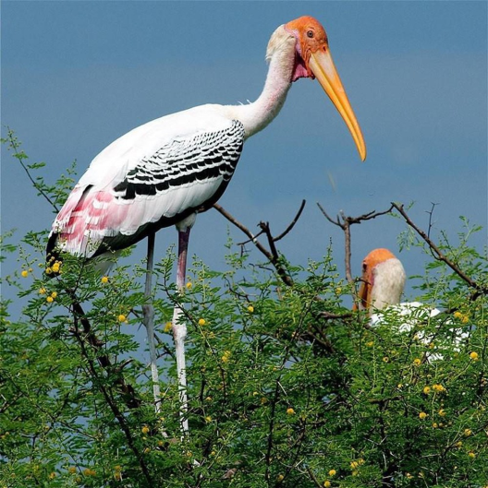
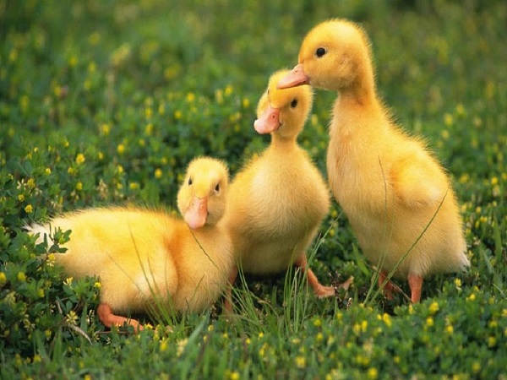
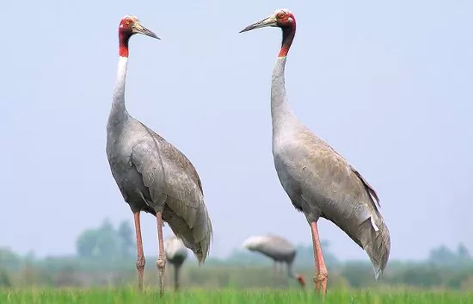
(2). b) Điền vào chỗ trống an hay ang?
an
an
ang
- Mấy chú ng…. con d…. hàng ng…… lạch bạch đi kiếm mồi.
- Lá bàng đang đỏ ngọn cây.
Sếu gi…… m…… lạnh đang bay ng…… trời.
ang
ang
ang

Slide 10
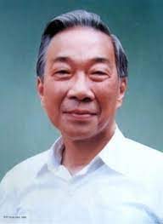
Lá bàng đang đỏ ngọn cây
Sếu giang mang lạnh đang bay ngang trời.
Tố Hữu
Hai câu thơ được trích trong bài thơ "Tiếng hát sang xuân" của nhà thơ Tố Hữu. Bài thơ được sáng tác khi đất nước đang kháng chiến chống Mỹ năm 1965 và nằm trong tập thơ "Ra trận".

Slide 11


(3). Giải câu đố sau:
a) Tên một vật chứa tiếng bắt đầu bằng l hoặc n:
Muốn tìm nam, bắc, đông, tây
Nhìn mặt tôi, sẽ biết ngay hướng nào.
( Là cái gì? )
Cái la bàn

Slide 12
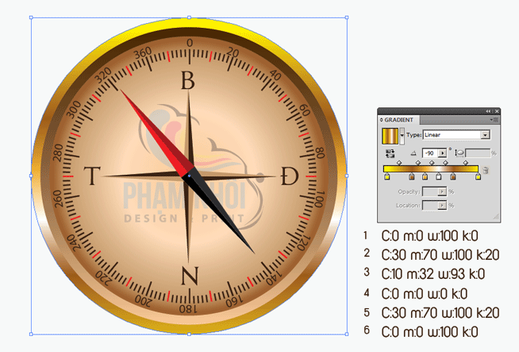
Notes:
East

Slide 13
(3). Giải câu đố sau:
b) Tên một loài hoa chứa tiếng có vần an hoặc ang:
Hoa gì trắng xóa núi đồi
Bản làng thêm đẹp khi trời vào xuân.
( Là hoa gì? )
Hoa ban

Slide 14
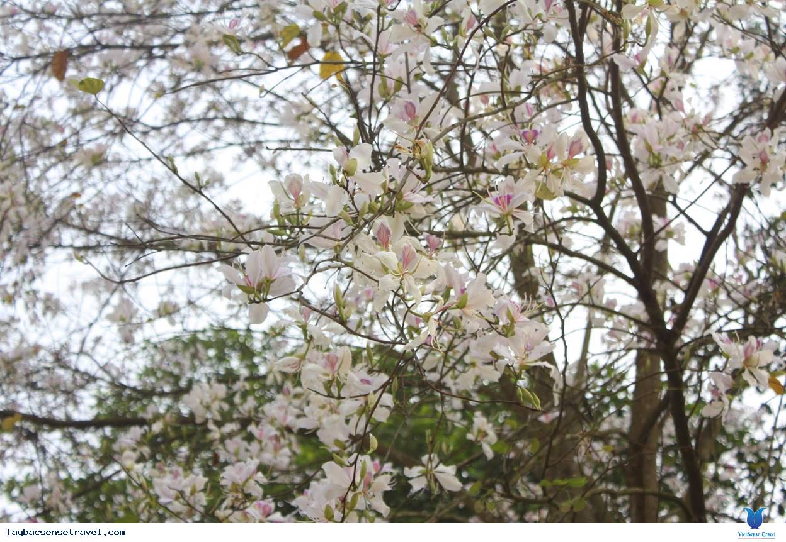
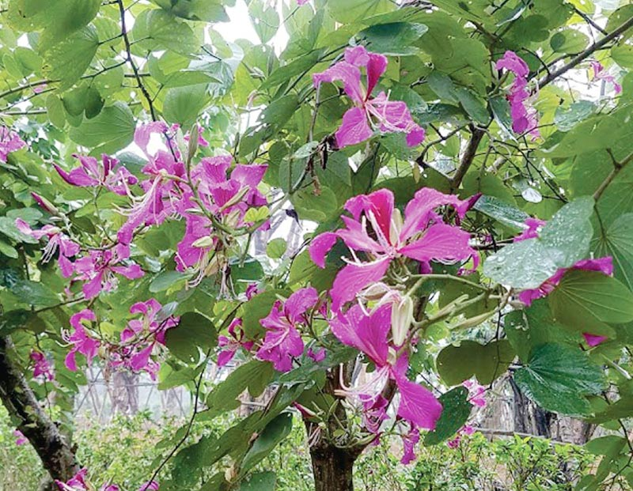
Hoa ban
Cây hoa ban (còn có tên gọi là cây móng bò). Đây là loài hoa đặc trưng của núi rừng Tây Bắc. Mùa hoa ban vào khoảng tháng 3 Dương lịch, kéo dài đến hết tháng 5. Trước khi nở hoa, hoa ban trút hết lá. Bởi thế, trong mùa hoa, cây ban cực kỳ rực rỡ, thu hút mọi ánh nhìn và hấp dẫn ong bướm.
Hoa ban có 2 màu: hoa ban trắng và hoa ban tím.

Slide 15
Dặn dò:
- Chuẩn bị bài sau: Nghe - viết: "Mười năm cõng bạn đi học".

Slide 16
TẠM BIỆT CÁC CON!
CHÚC CÁC CON
HỌC TẬP THẬT TỐT!

